Slide 1




PRESENTAZIONE AGLI STUDENTI

Slide 2
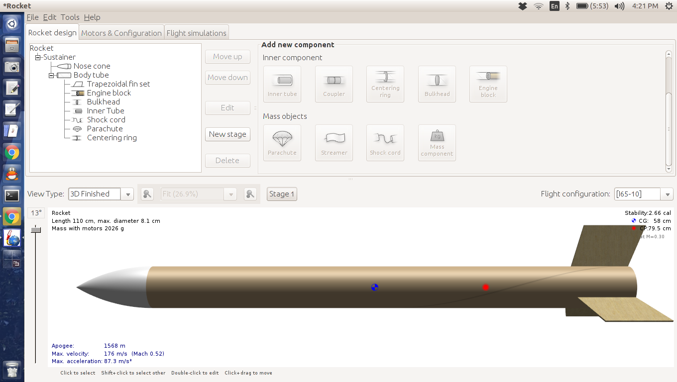
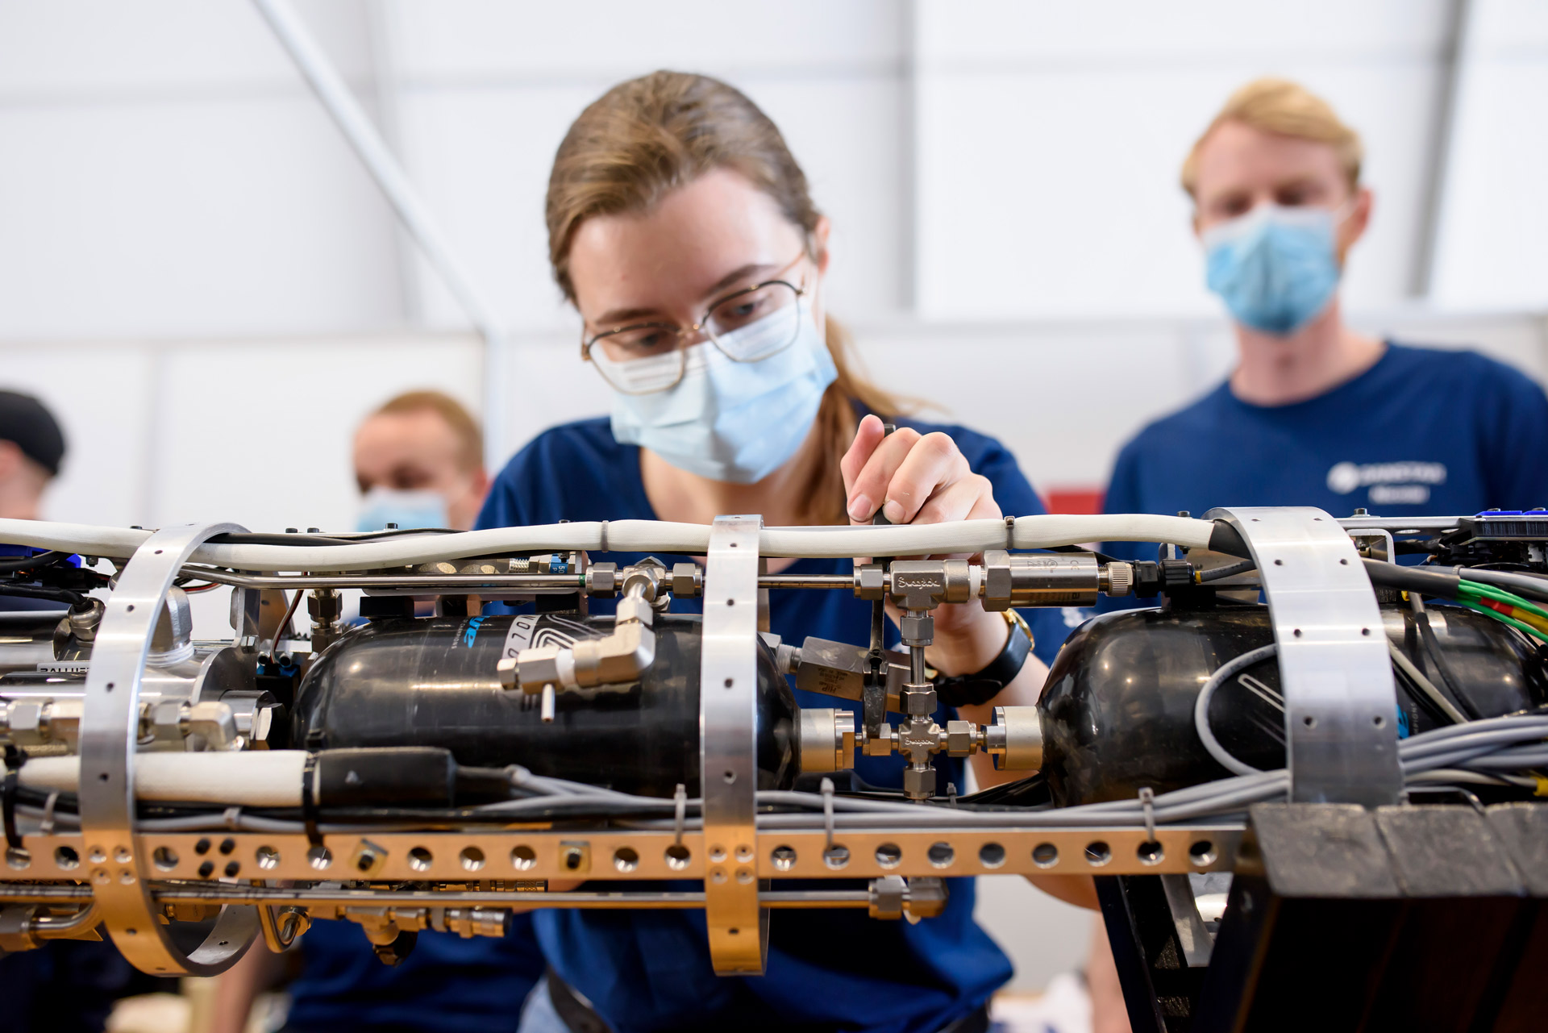
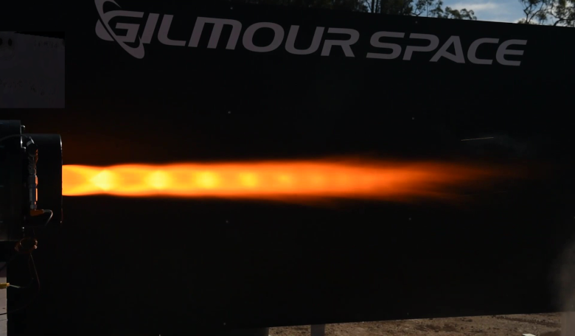
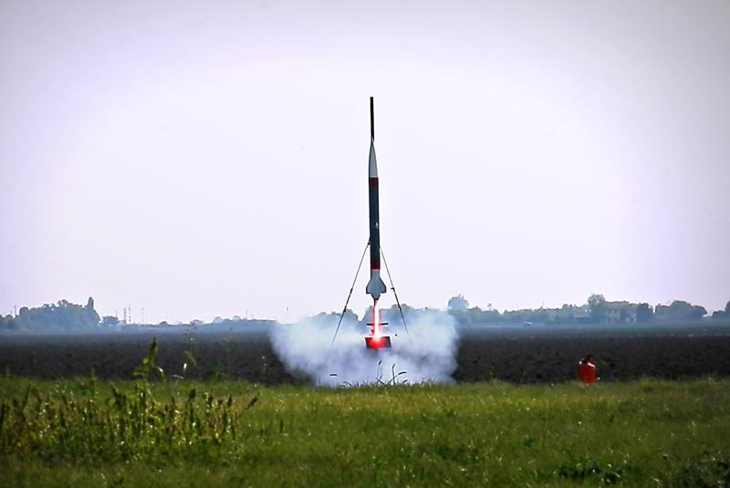
WHAT?
THRUST è un progetto universitario con l’obbiettivo di:
progettare
assemblare
testare
lanciare
un sounding rocket a propulsione ibrida.
E con esso tutti i sistemi associati:
Ground Station
Rampa di lancio
Test Facilities

Slide 3
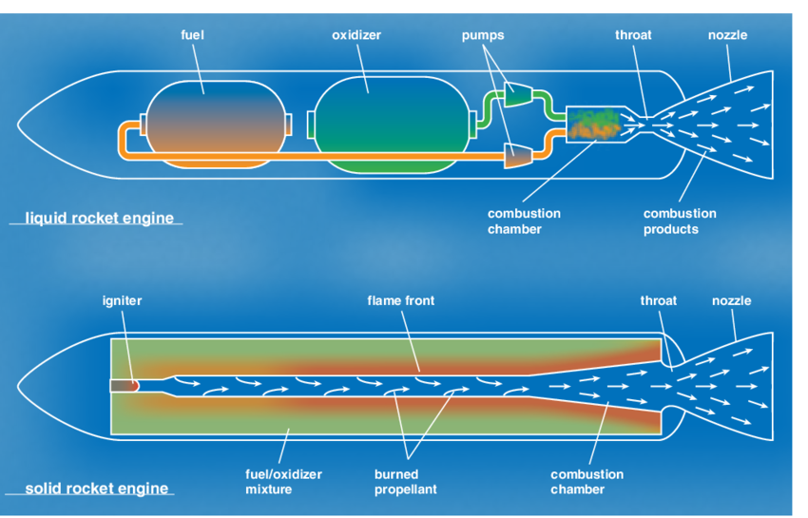
PROPULSIONE IBRIDA E SOLIDA

Slide 4
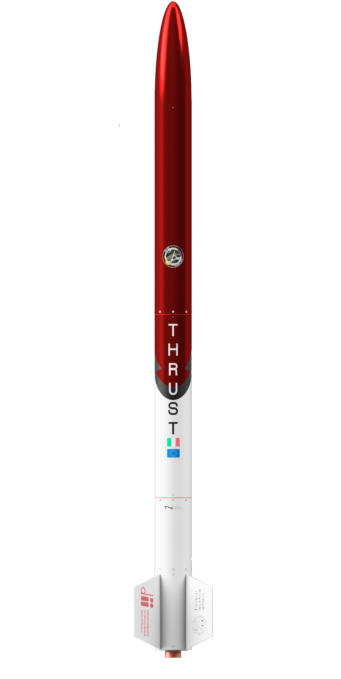

WHAT?
Ogiva
SFR I è la prima tecnologia progettata da THRUST.
Un power rocket di classe M progettato per portare 3 Cansat ad altezza obiettivo di 3 km:
Lunghezza 2.70 m
Diametro 150 mm
I_{sp}= 244 s
Spinta_{media} = 1000 N
Massa 30 kg
Onboard Elettronics
Sistema di recupero
Interstage
Serbatoio
Camera di combustione

Slide 5

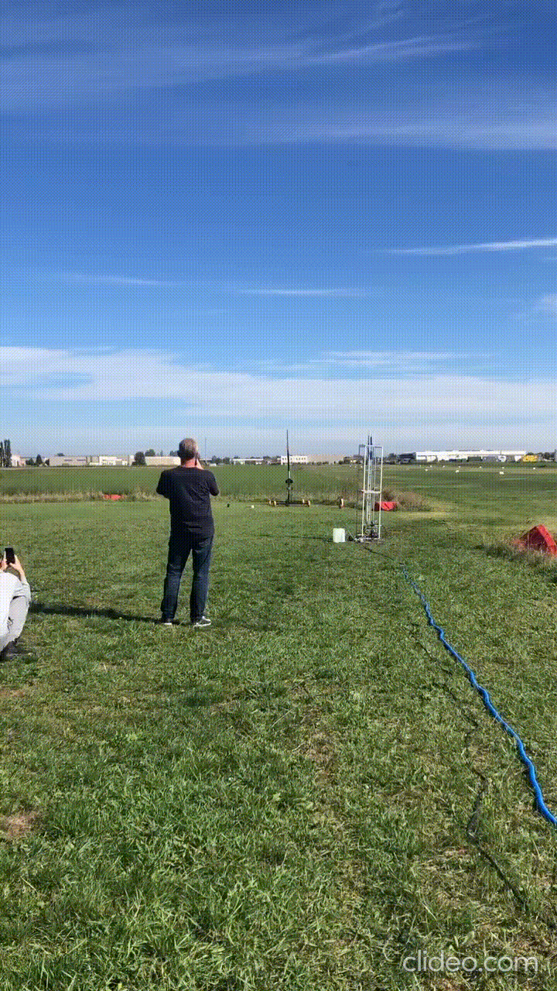
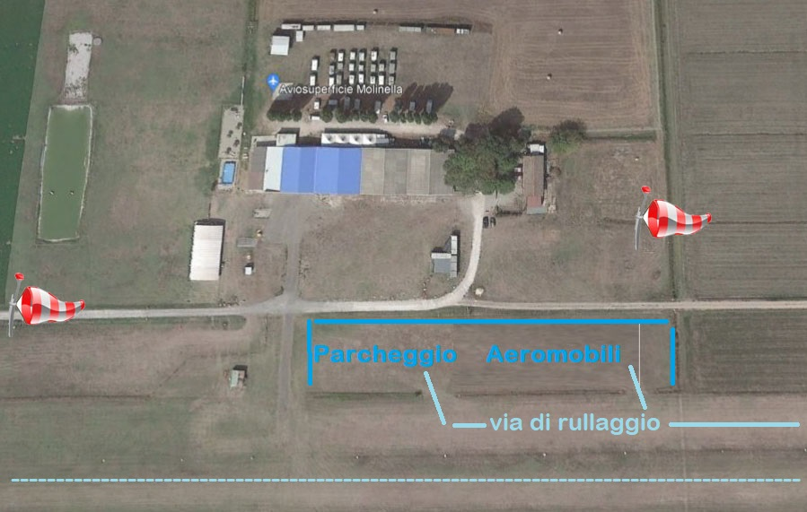

WHY?
Lanci schedulati:
Altezza 1 km, Ottobre 2023 nell’Aviosuperficie di Molinella (BO)
Obiettivo: Test di volo per le tecnologie di accensione, aborto, recupero.
Lancio a 3 km, Marzo 2024 all’aviosuperficie di Molinella (BO)
Obiettivo: Test di volo altezza massima per EuroC.
E poi?

Slide 6

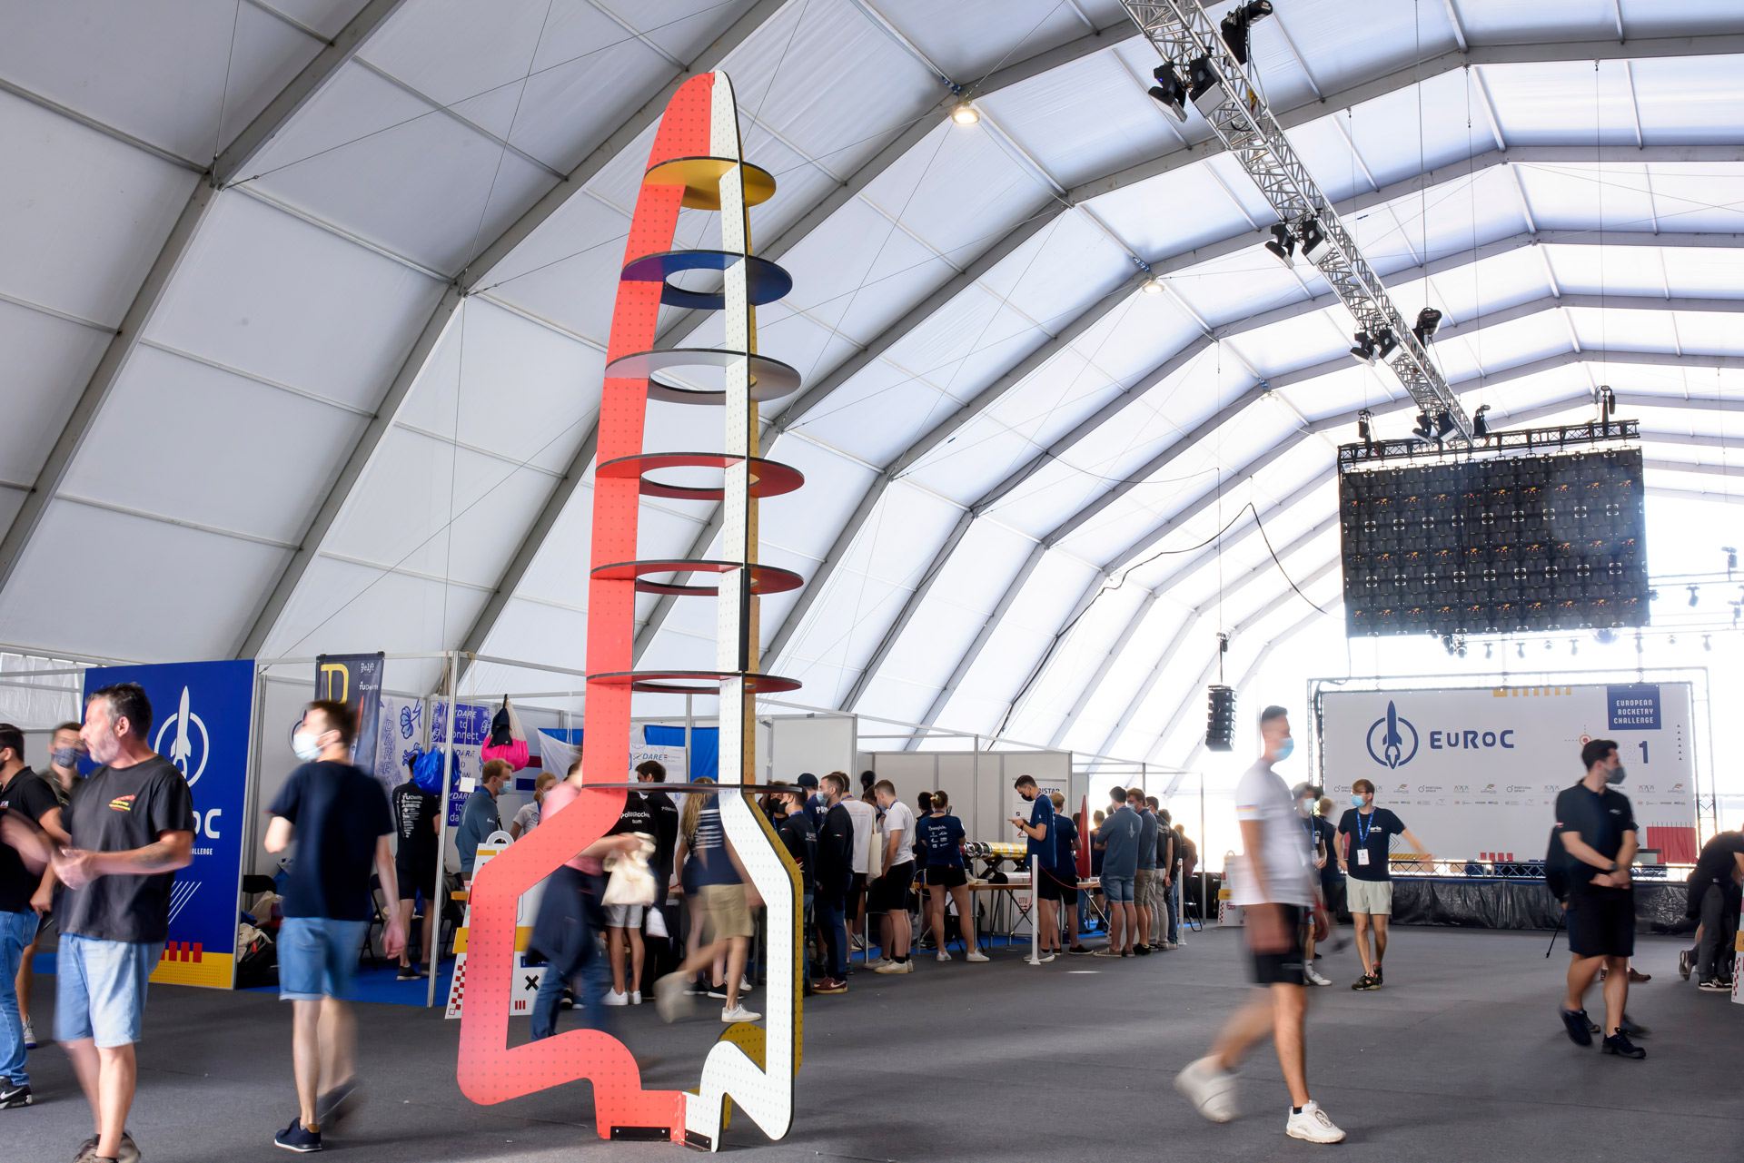
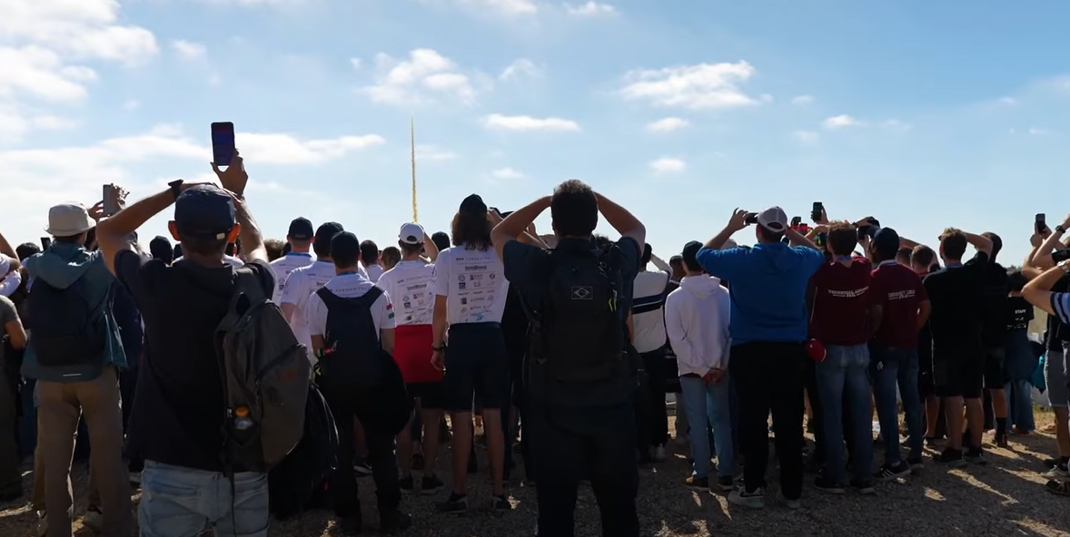
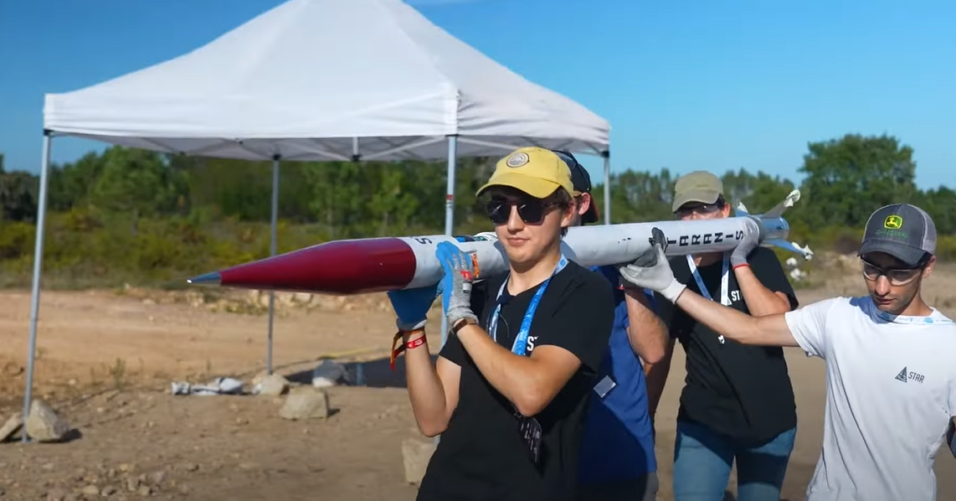
WHY?
Competizione annuale che si svolge a Ponte de Sor (PT) nella quale i migliori team universitari d’Europa si sfidano in termini di:
Precisione nel raggiungimento della quota obbiettivo
Innovazioni presentate dal proprio sounding
Capacità di lavoro e coordinamento in squadra.

Slide 7
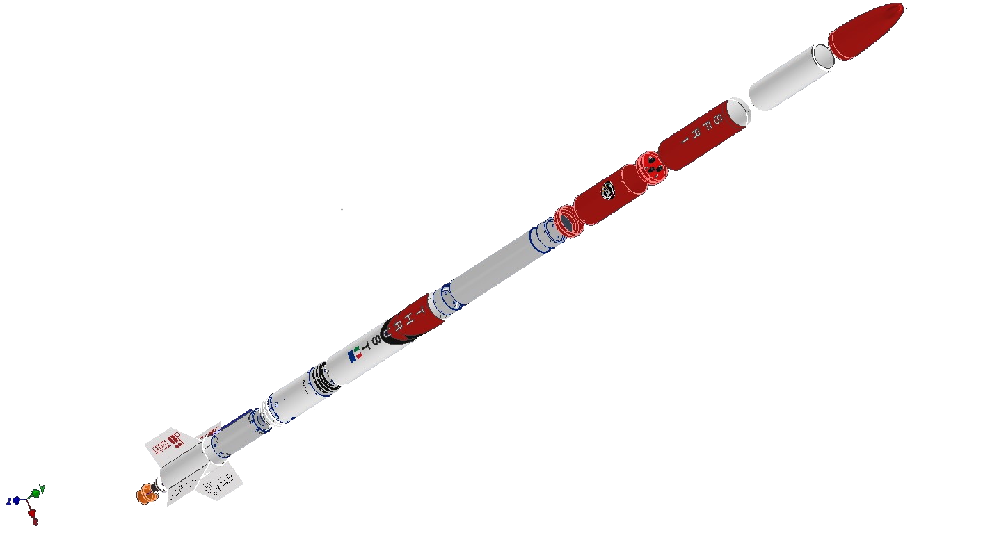
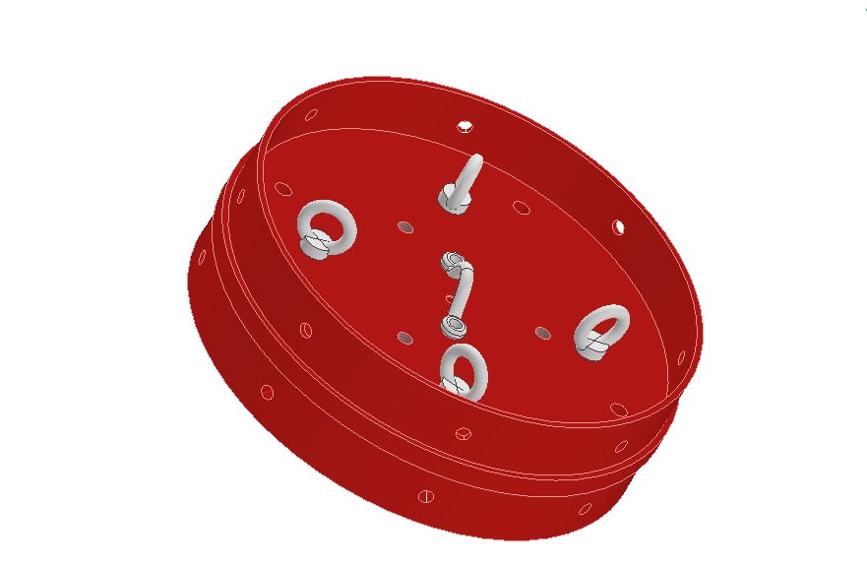
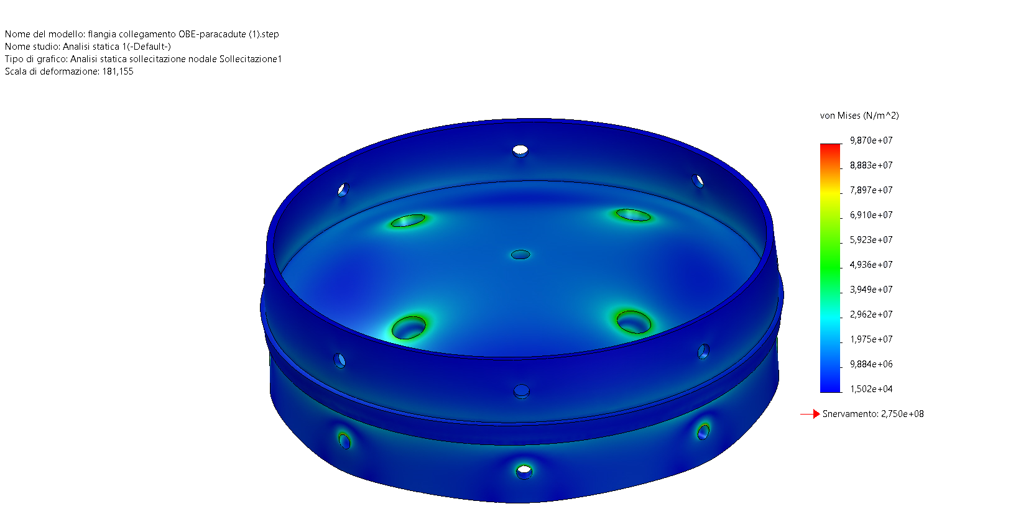
HOW?
La progettazione di SFR SI è evoluta partendo da:
Requisiti tecnici e di EuroC
Analisi preliminare performance/Stima masse
Definizione geometrie e interfacce
Dimensionamento dai sottosistemi ai componenti
Realizzazione CAD
Analisi computazionali (FEM, CFD…)

Slide 8

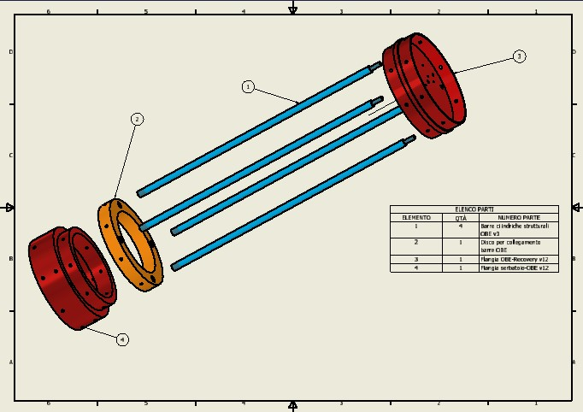
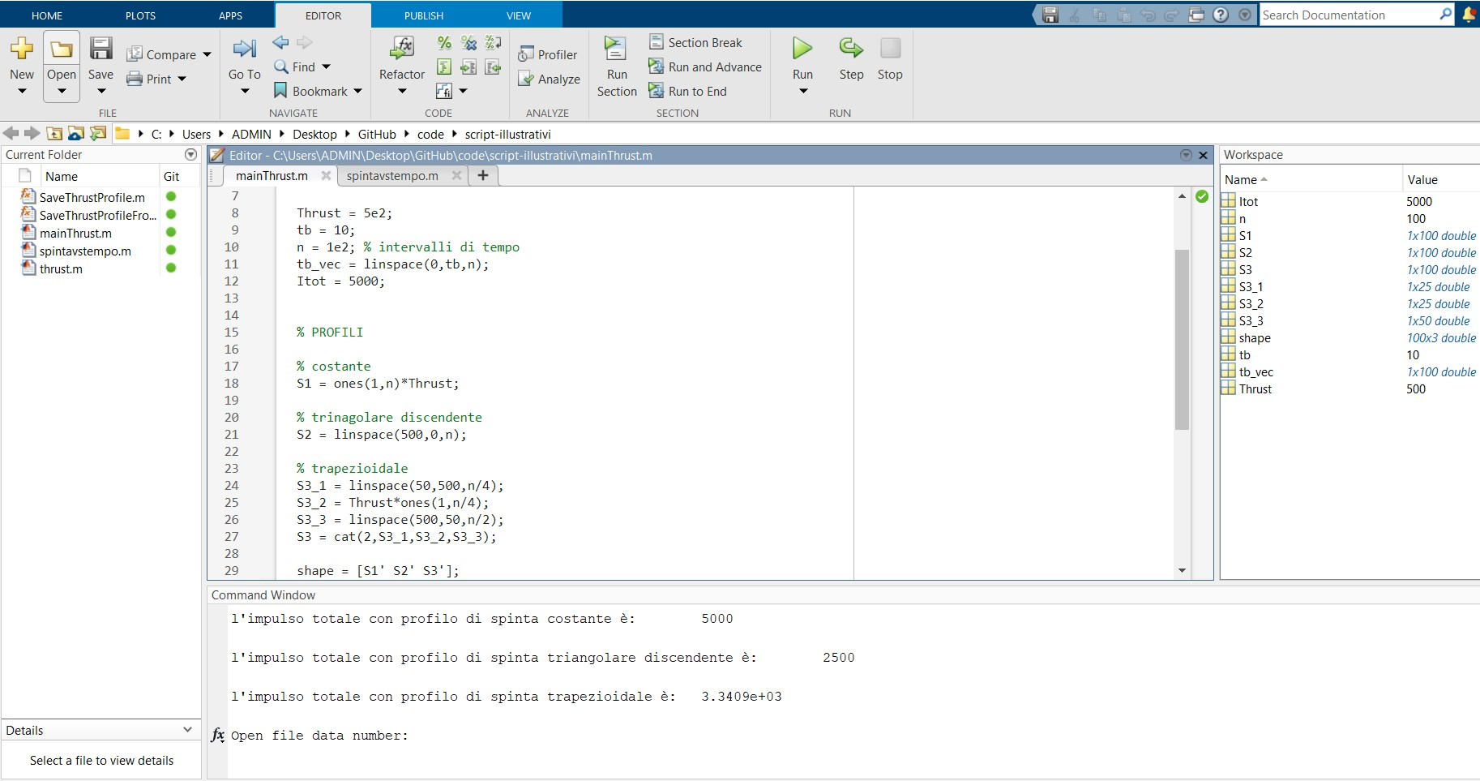
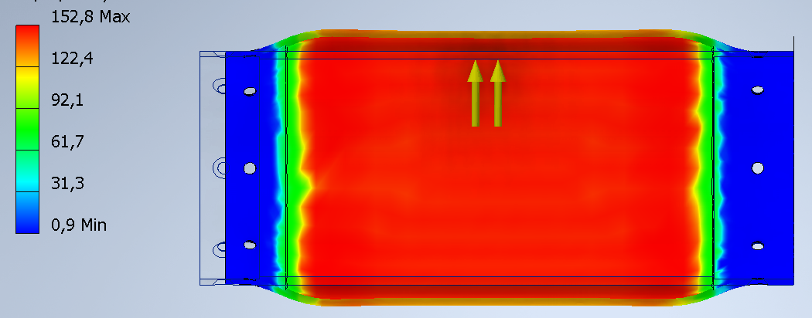
HOW?
Struttura modulare composta da flange che dividono ogni sottosistema dal successivo per favorire:
Assemblaggio
Accesso più semplice
Customizzazione
Dimensionamenti sono stati fatti prima su carta, in casi complessi con codici Matlab e alla fine mediati analisi FEM e CFD.

Slide 9
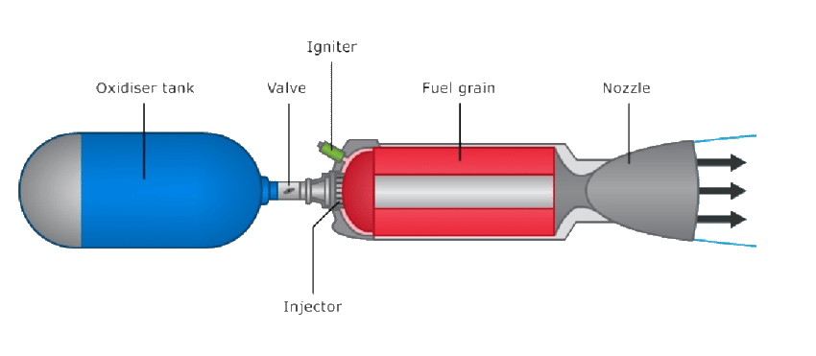
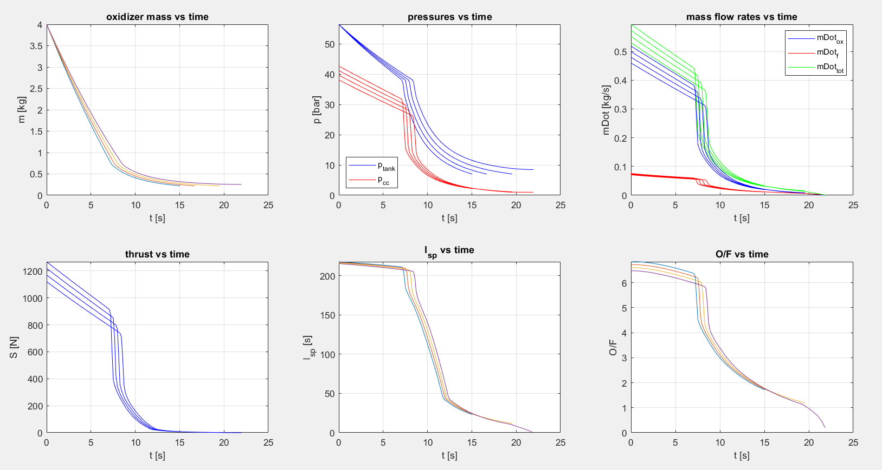
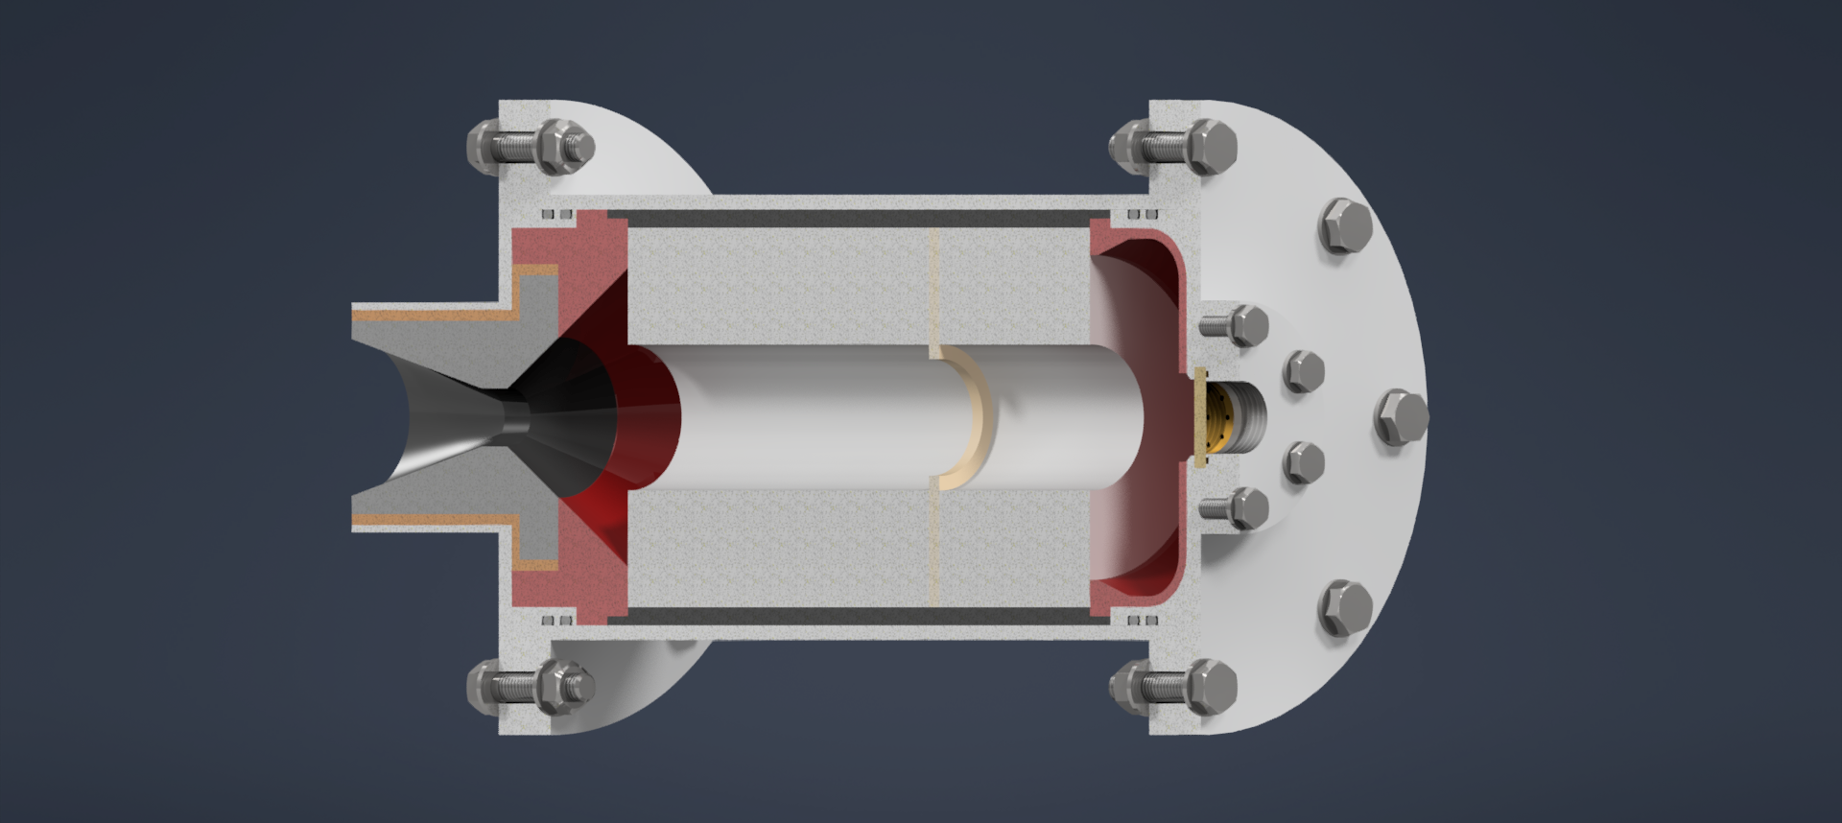
HOW?
Il motore TH-1000, è un propulsore ibrido auto pressurizzato blowdown, ovvero che sfrutta la combinazione di ossidante liquido e combustibile solido.
Le specifiche sono;
I_{sptot} = 8000 N*s
O/F = 6.5
MEOP = 70 bar
Spinta_{media} = 1000 N
TVC non presente

Slide 10
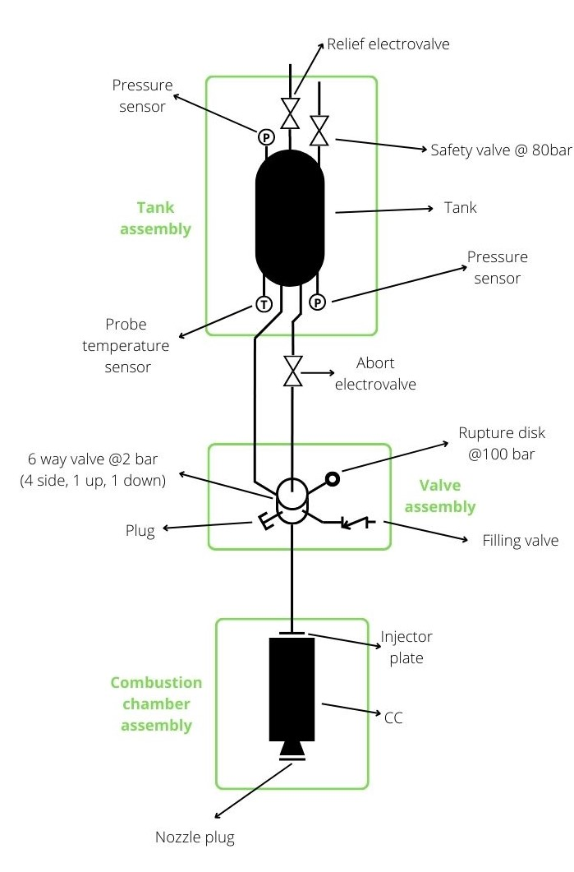
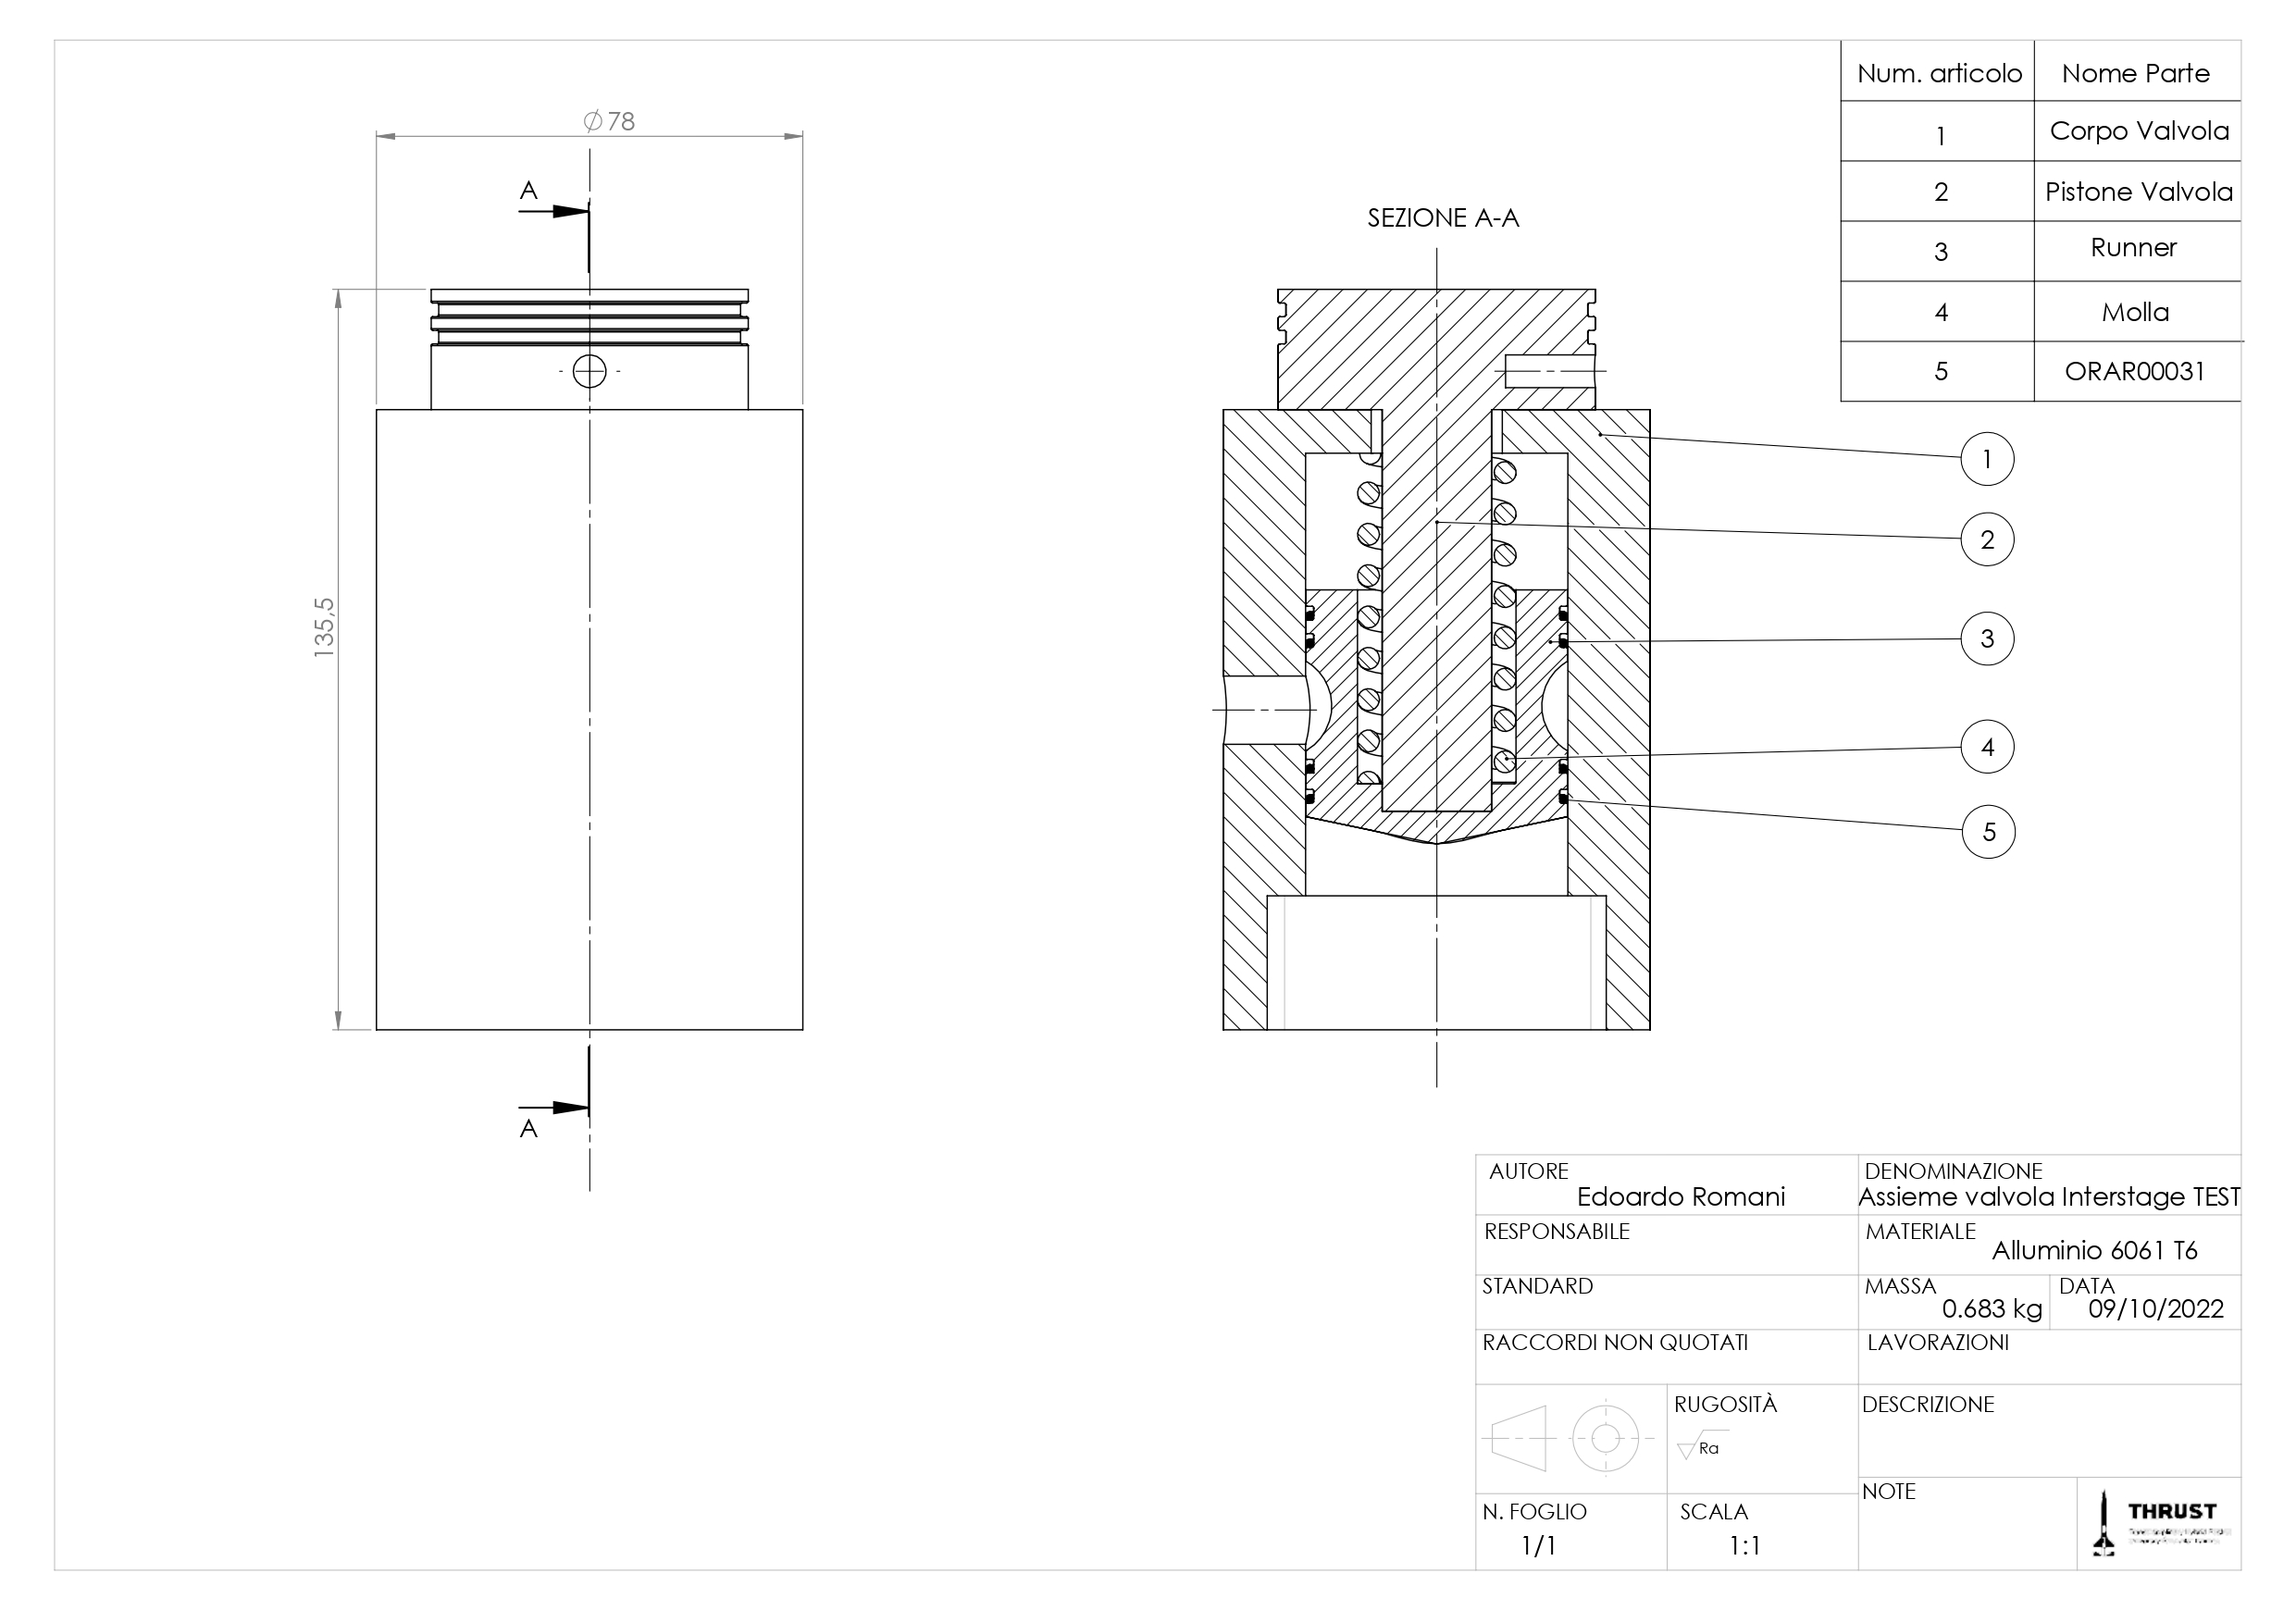
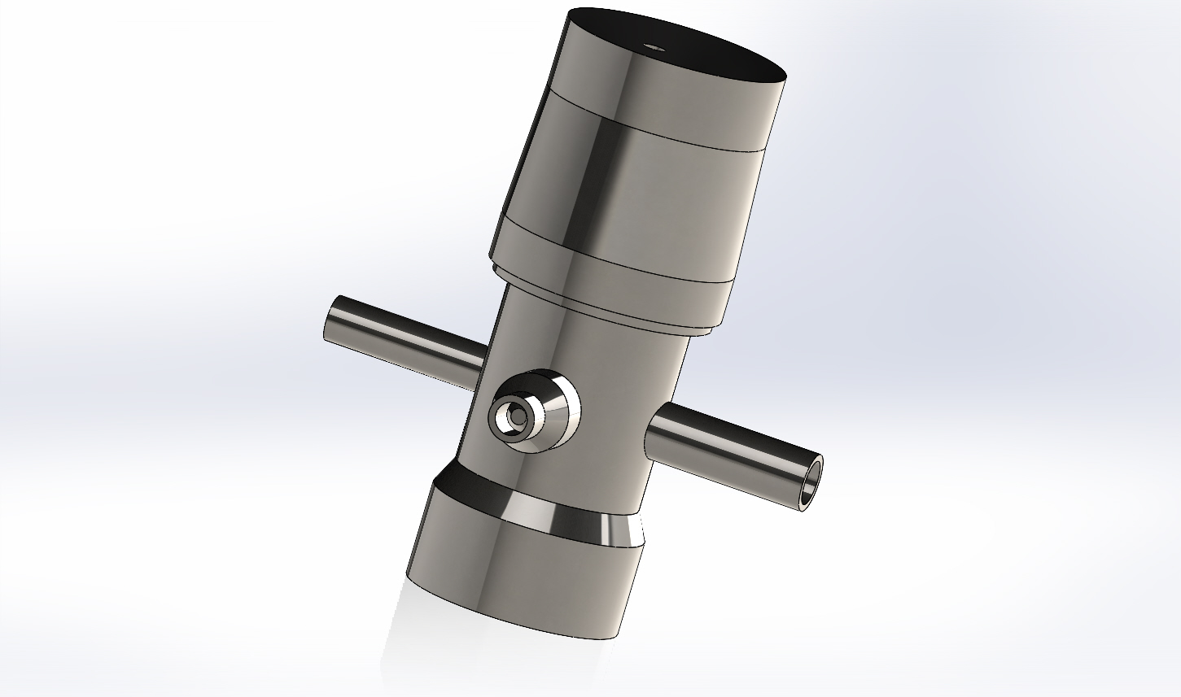
HOW?
Il motore però non è fatto solamente dalla camera di combustione, è necessaria una linea fluidica che metta in collegamento ossidante e combustibile. Nella zona d’interstage si trova la valvola detta a 4 vie, che permette di:
Far passare l’ossidante
Caricare il serbatoio
Realizzare il venting in caso di necessità
Garantire l’aborto sia in volo che in pedana

Slide 11


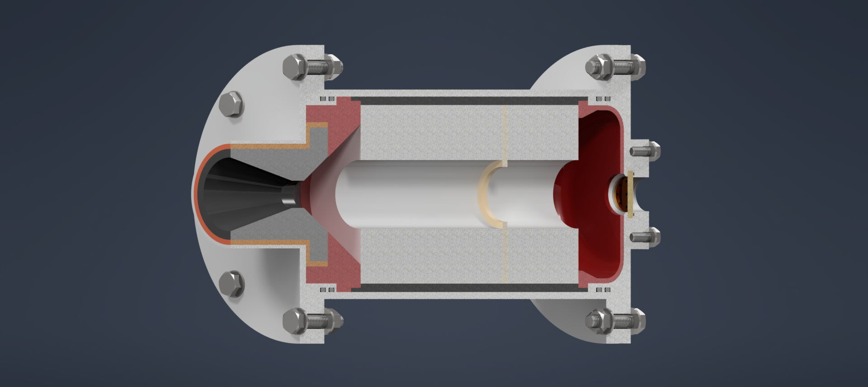
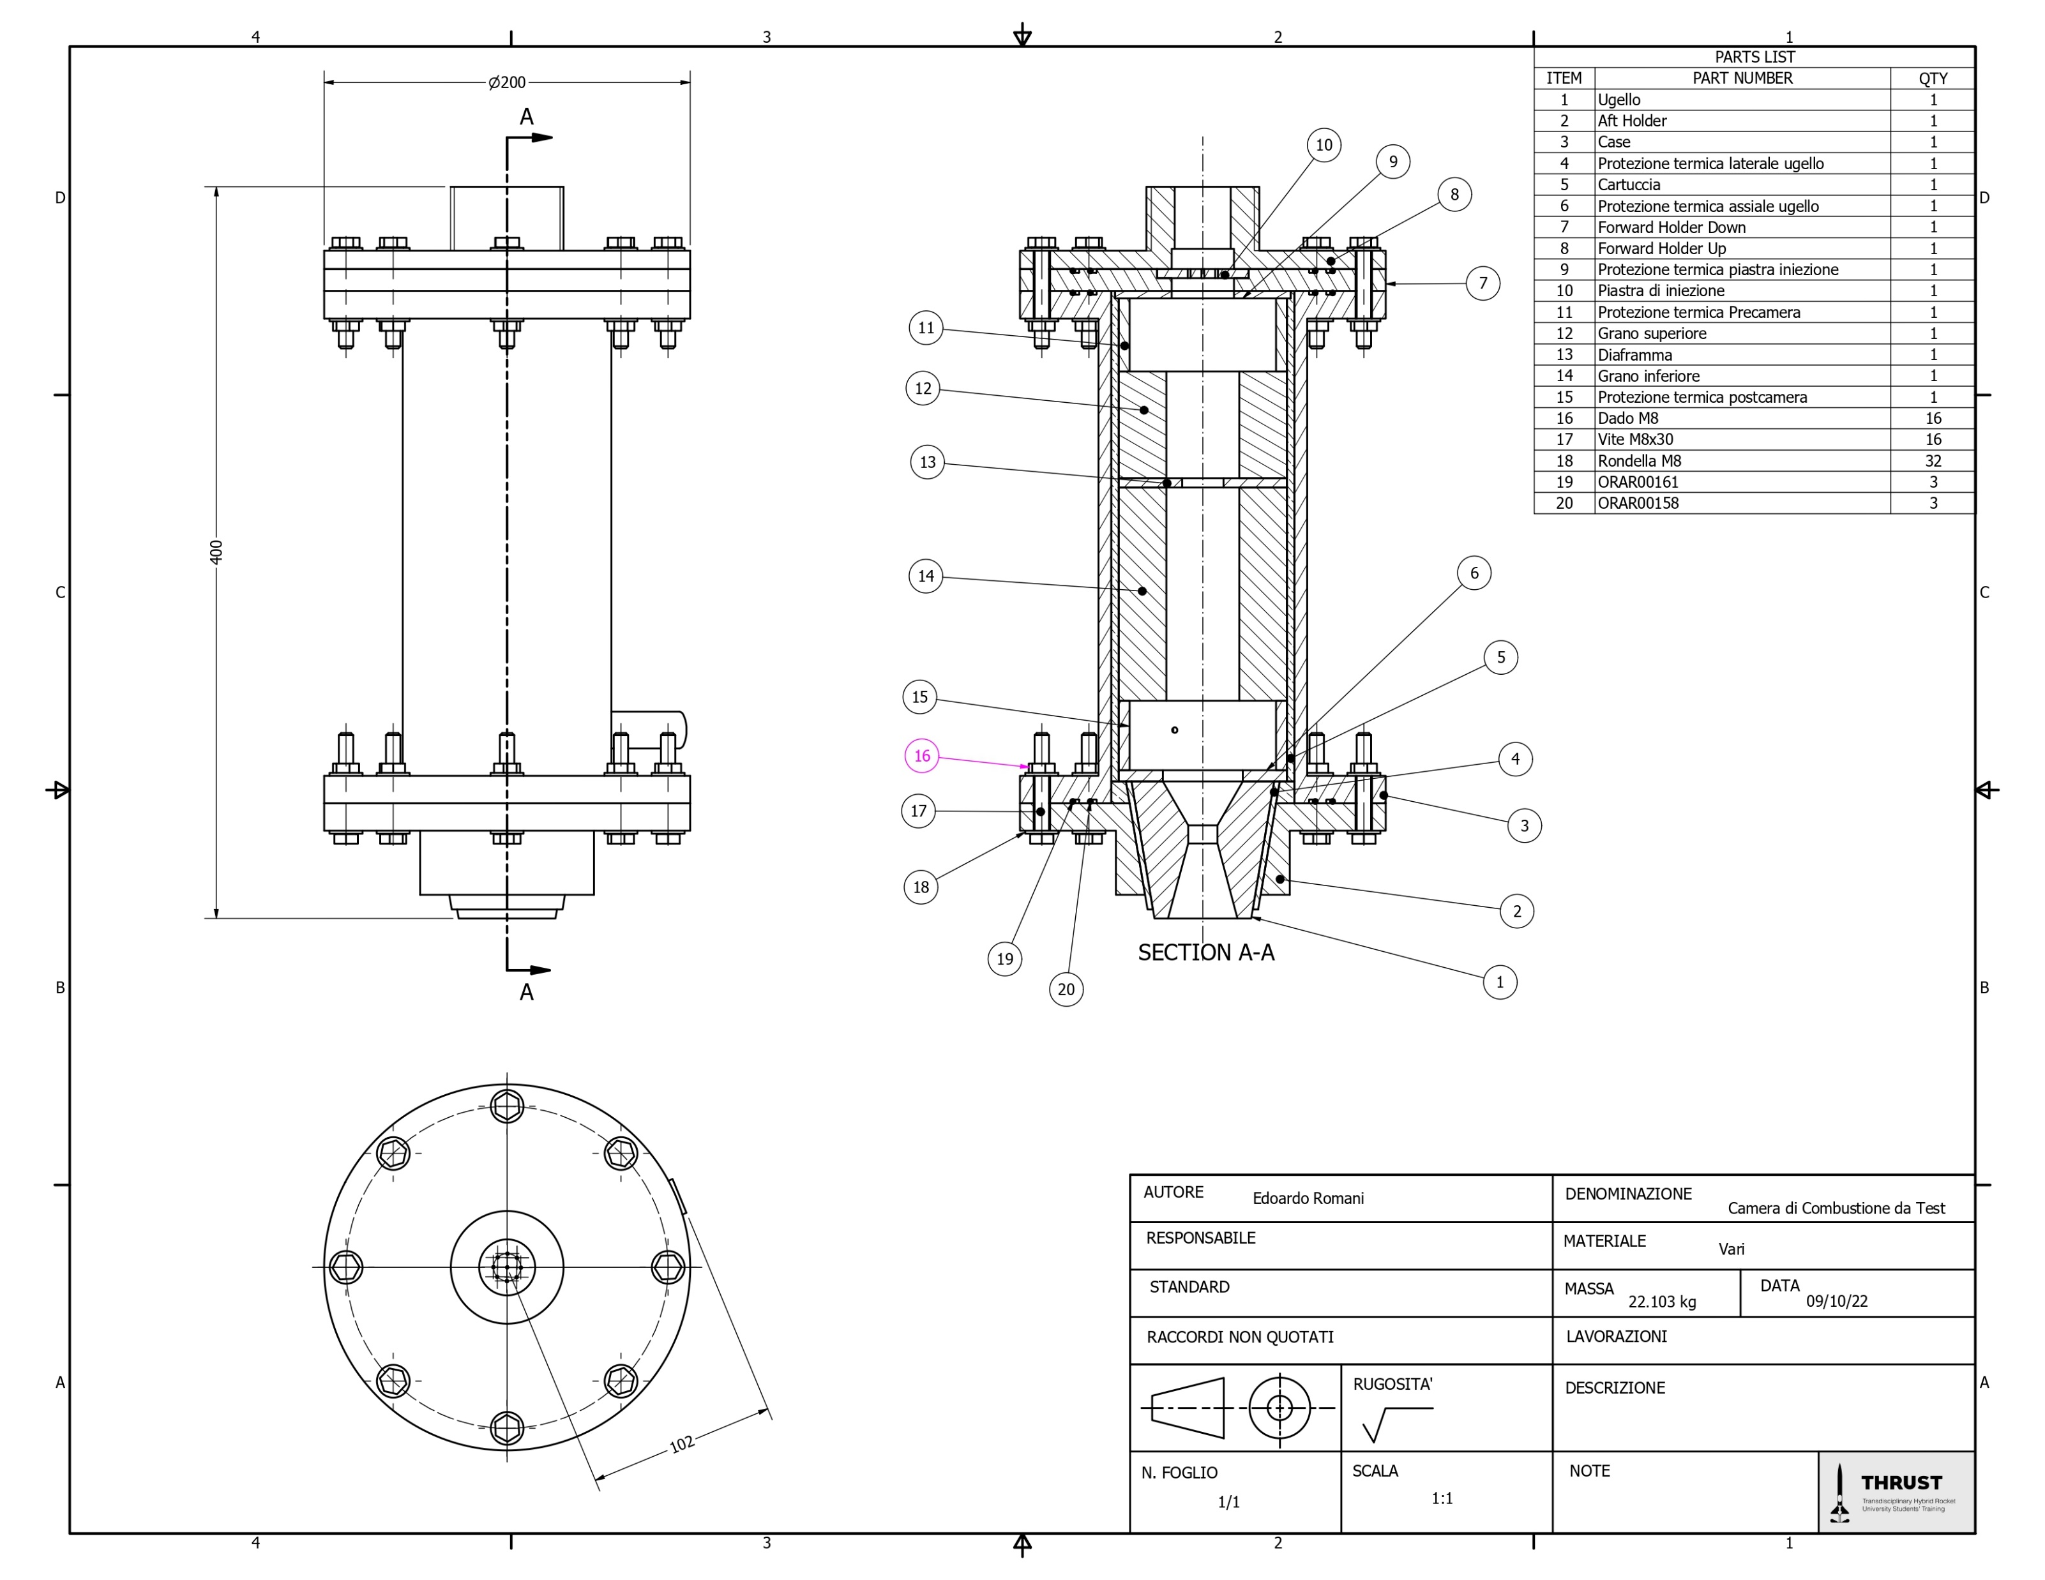
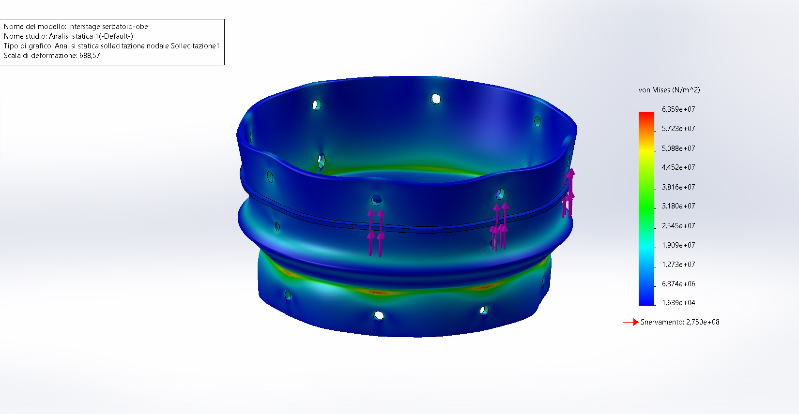
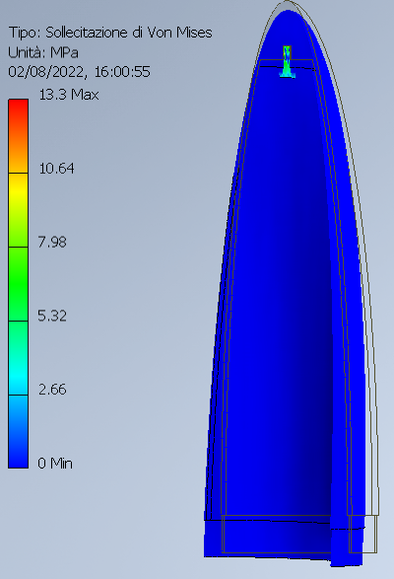
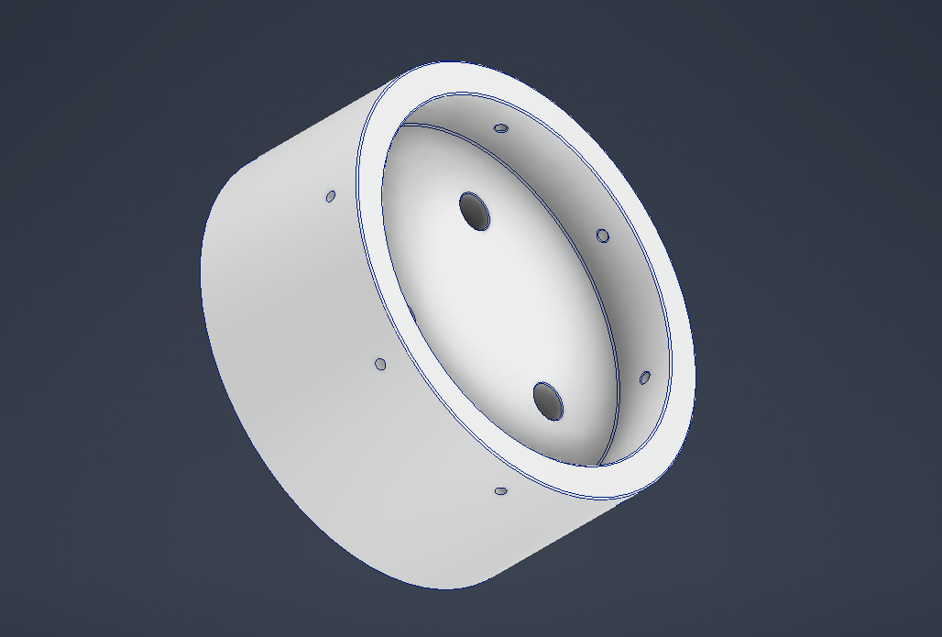
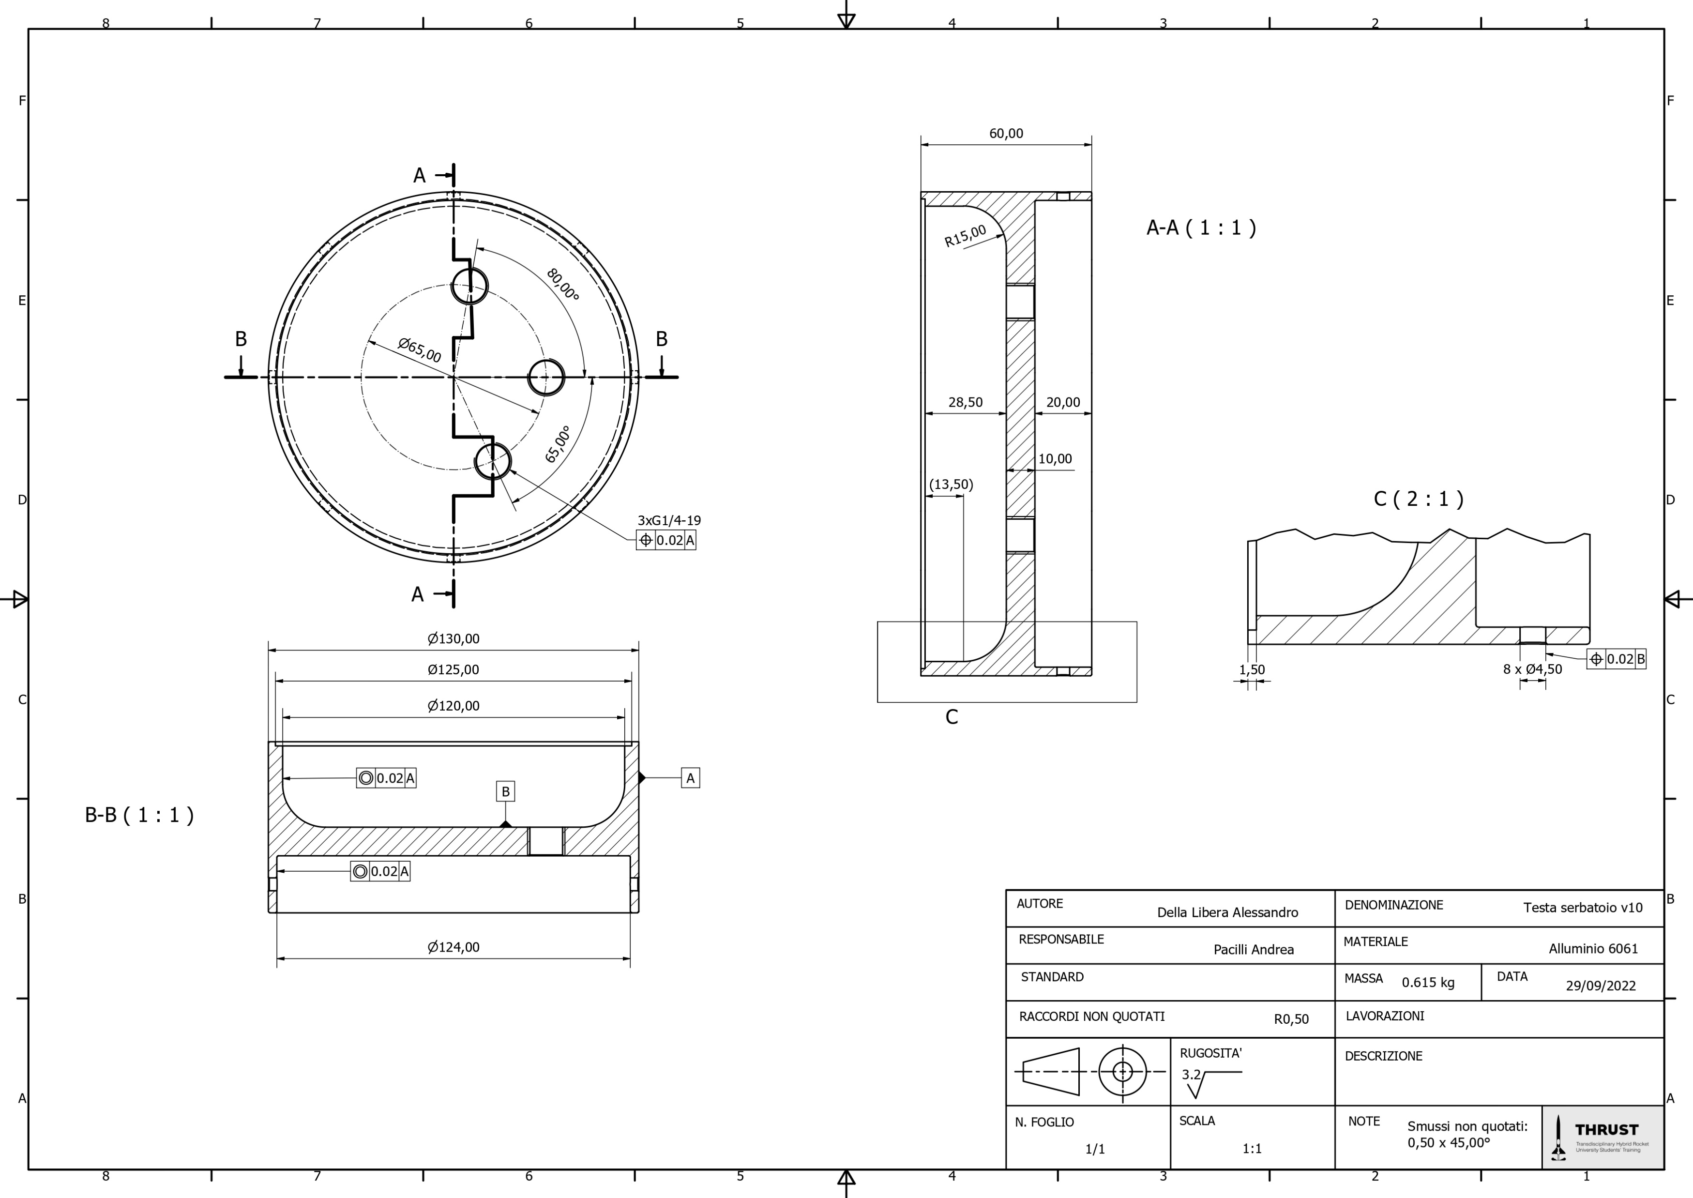
HOW?
Il software CAD utilizzato è Inventor
Mentre le analisi FEM mediante il software Nastran/Patran o tool di Inventor

Slide 12



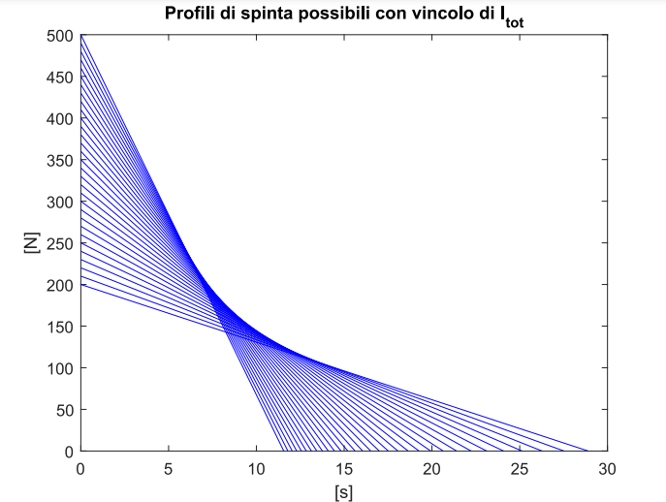
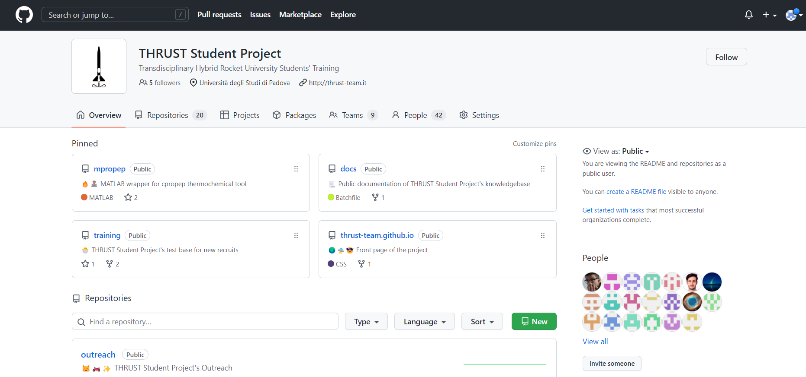
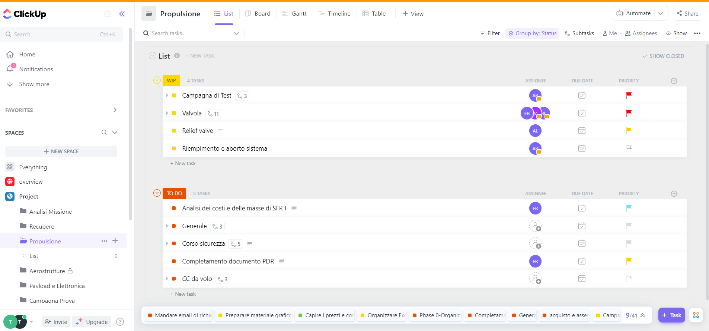
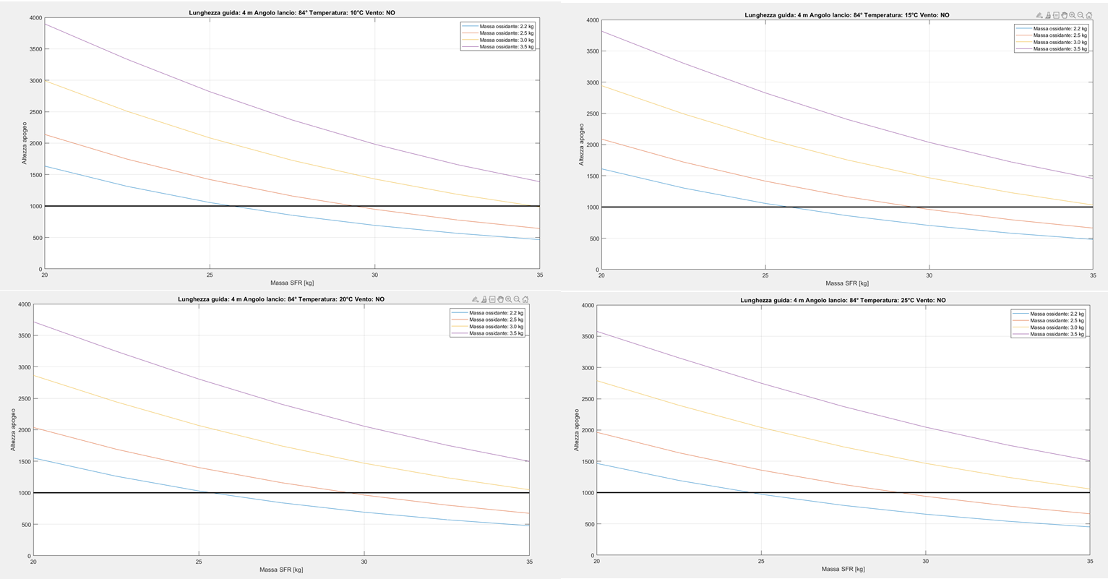
HOW?
Il software per coding è MATLAB
Per gestire il lavoro e fornire i work packages:
GitHub
Click Up

Slide 13
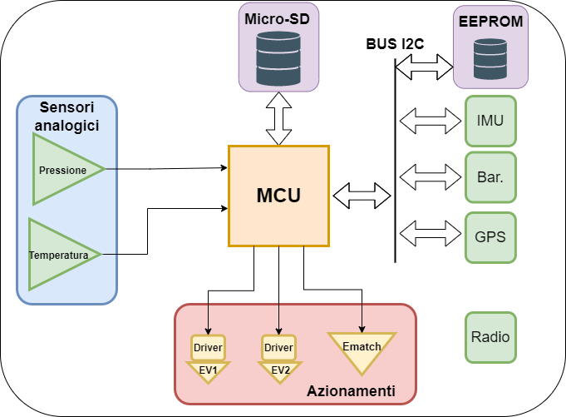
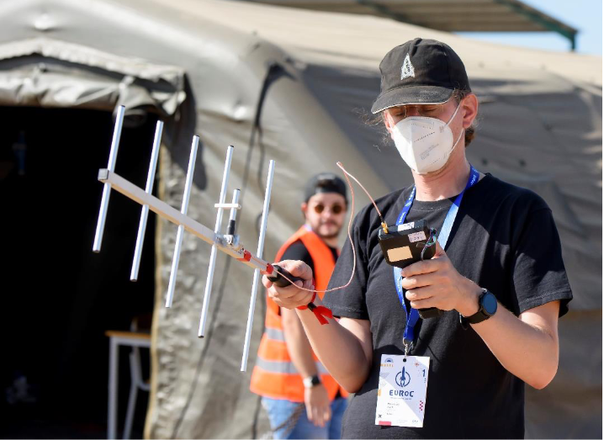
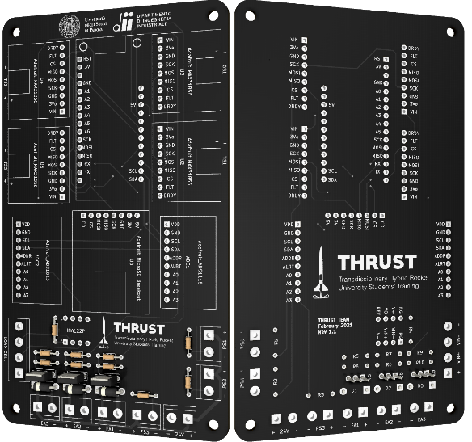
Elettronica
L’elettronica invece si divide in:
Avionica (STM32F411)
Sensoristica (da volo e da test)
Ground station
Software e comunicazione
Per poter:
Comunicare con SFR I
Ottenere dati prestazionali
Realizzare l’aborto sia su Launch-Pad che in volo

Slide 14
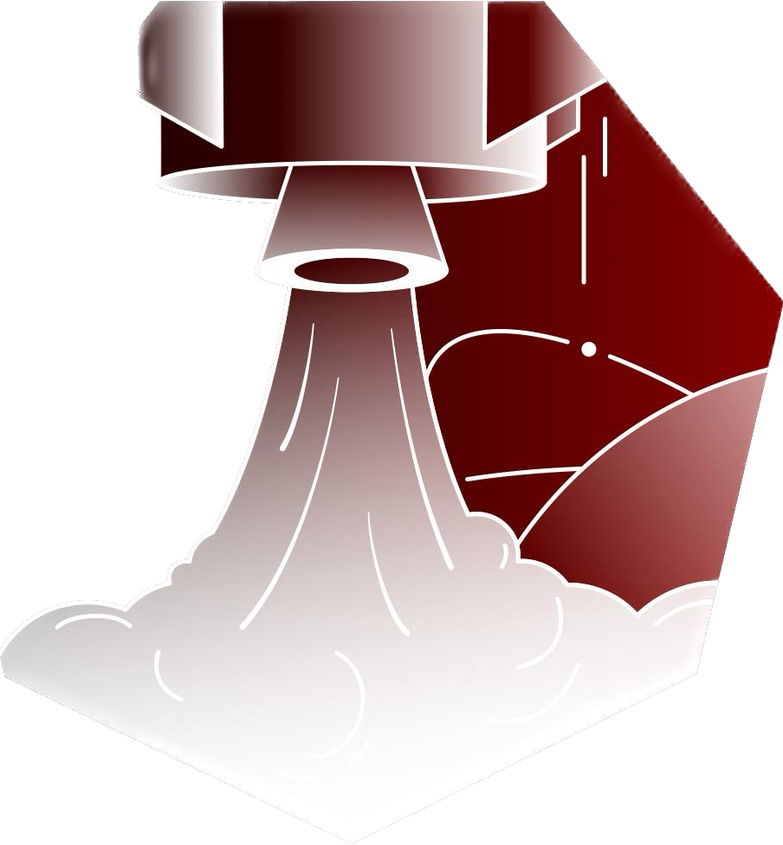





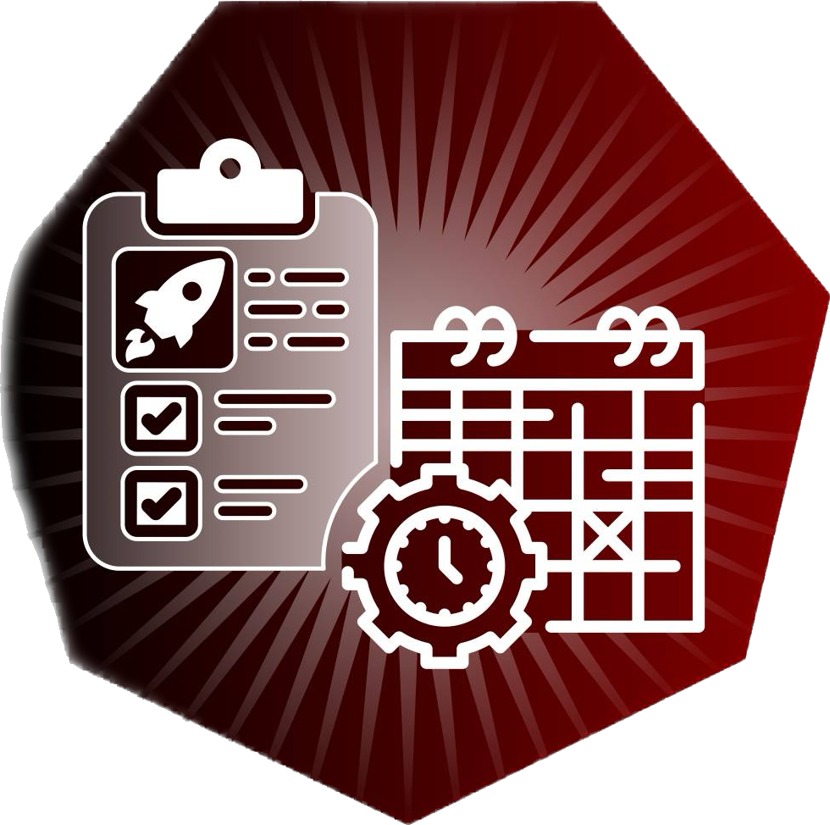

HOW?
Unisciti ad uno dei nostri team:
Propulsione
Strutture
CAD
Recupero
Elettronica/Payload
Test
Analisi Missione
Budget/Sporsoship
Gestionale/Management

Slide 15
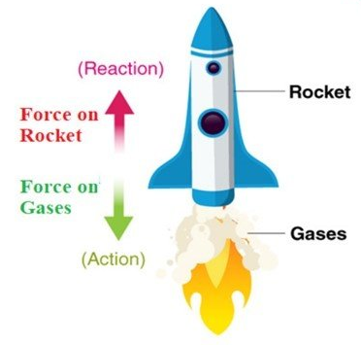
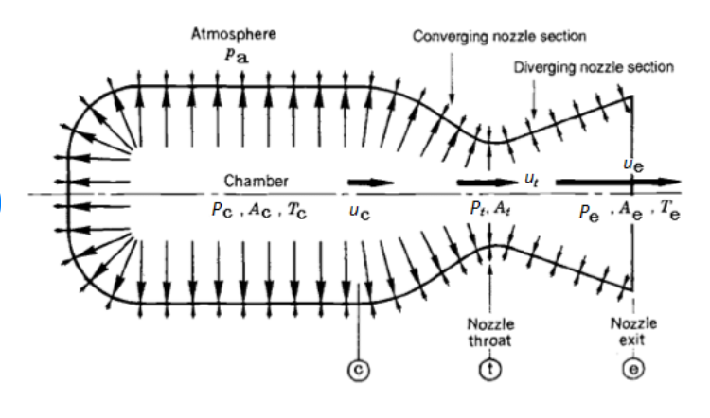


Space propulsion
How it works?
S = mdot*vuscita+(pu-pamb)*Au
≈ mdot*c
≈ mdot*cstar*cf
= mprop/tb
$$C_{star}=Γ∗\sqrt{\frac{Tcc}{Mm}}$$
m0 = mpl + minerte + mprop
Δv = - c*ln(mf/m0)
$CF=\sqrt{\left(\frac{2∗K^{2}}{K−1}\right)∗({\frac{2}{K+1})}^{\frac{\left(K+1\right)}{\left(K−1\right)}}∗]{[1−(\frac{Pu}{Pcc})}^{\frac{(k−1)}{k}}}$+ $\frac{Pu−Pamb}{Pcc}\frac{Au}{At}$

Slide 16
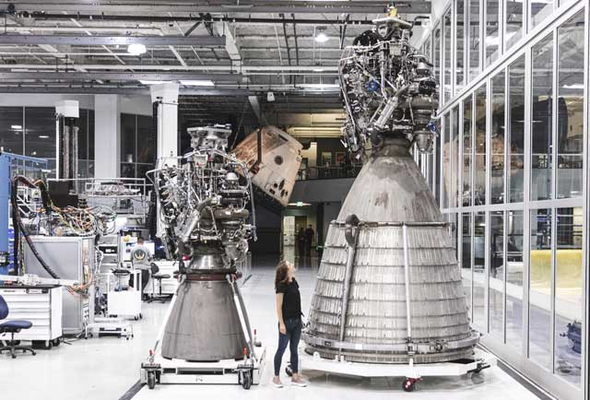
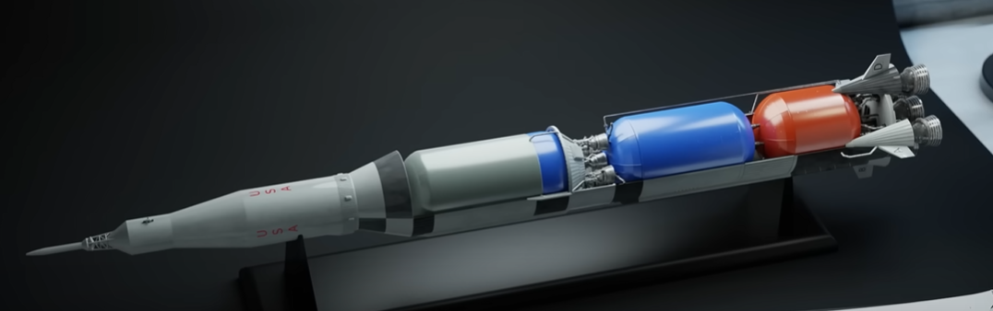
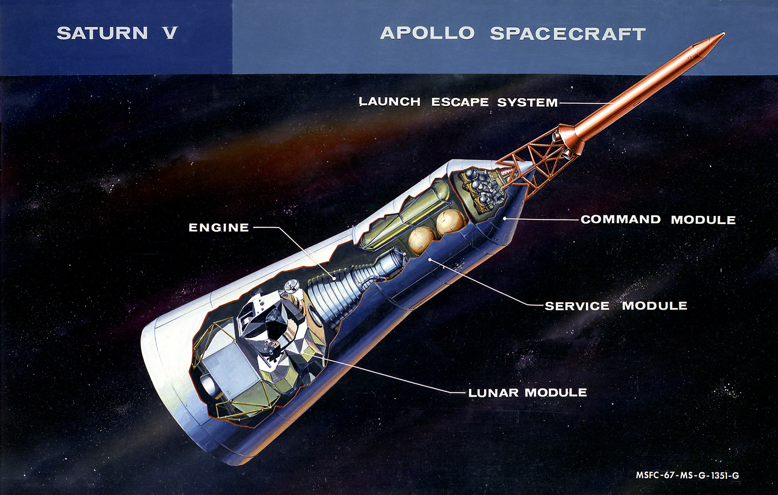
Space propulsion
How it works?
1° Stage:
LOx-RP1
Dry Mass 137 000 kg
Wet Mass 2 200 000 kg
95% propellente
2° Stage:
LOx-LH2
Length : 110,6 m (363 ft)
Payload Mass : 140 000 kg
Cost per Launch : 6.417 billions
3° Stage:
LOx-LH2
Instrument Unit

Slide 17
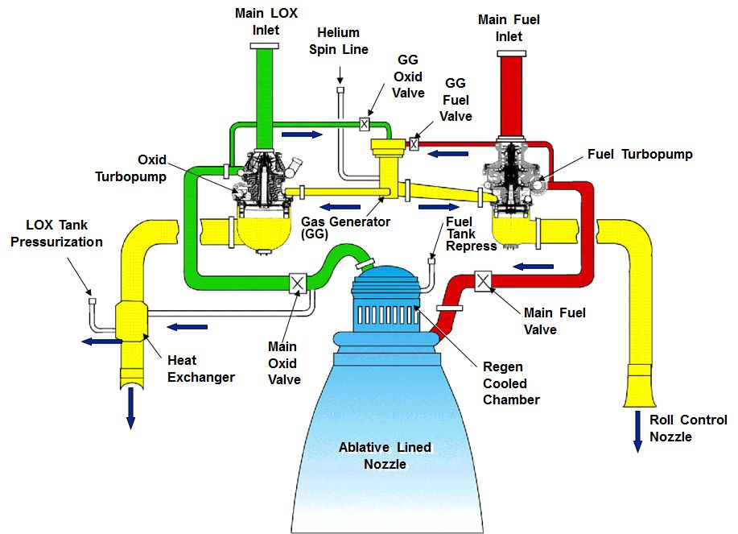
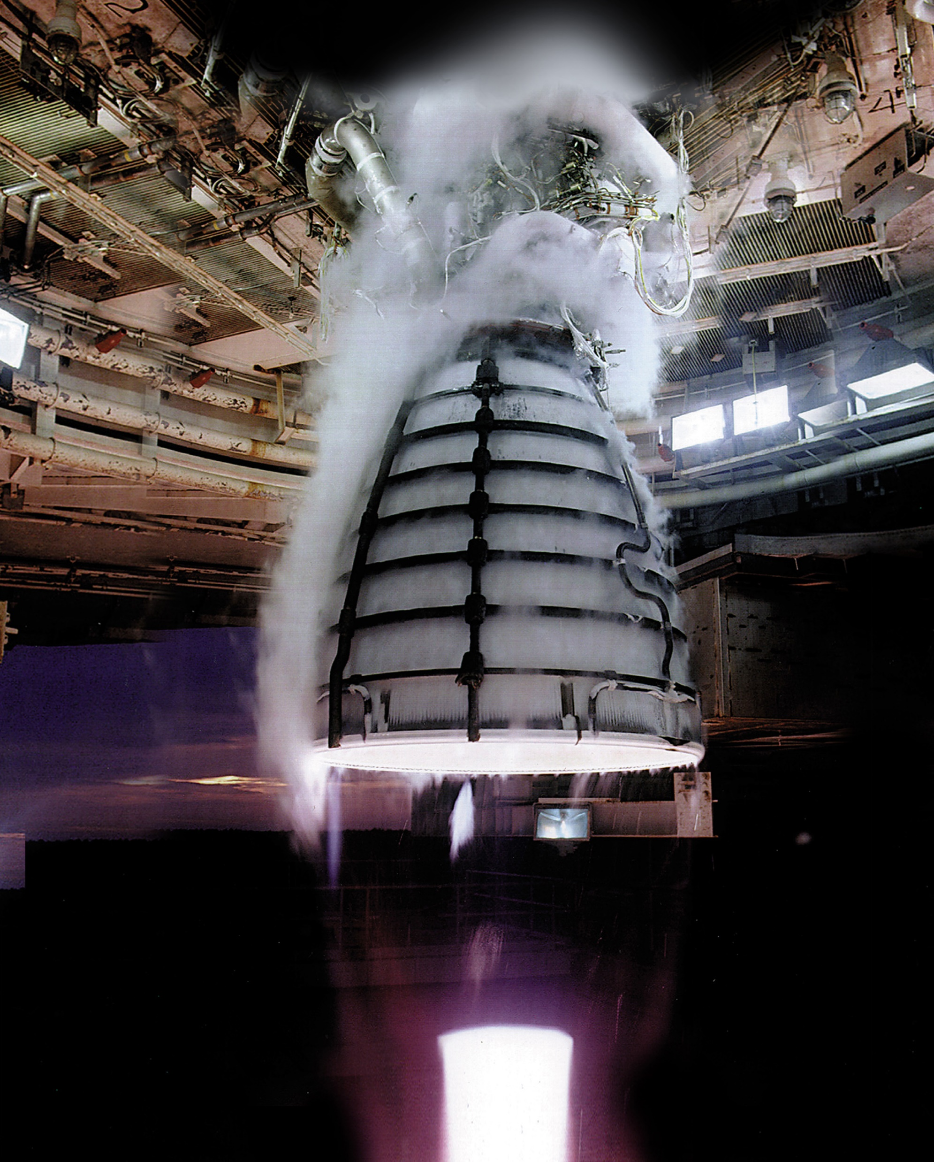
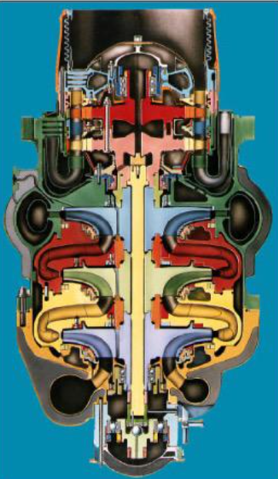
Space propulsion
How it works?
RS-25 engine
Fuel rich cycle
Thrust: 1.86 MN
Pcc : 206 atm
LOX-LH2
Tcc = 3300 k

Slide 18




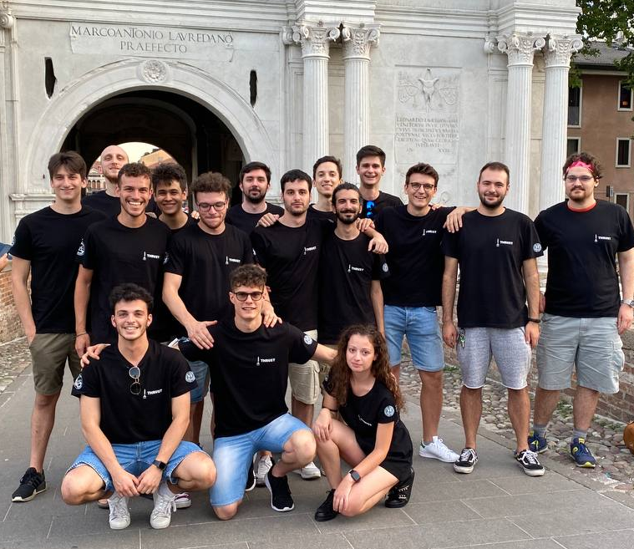

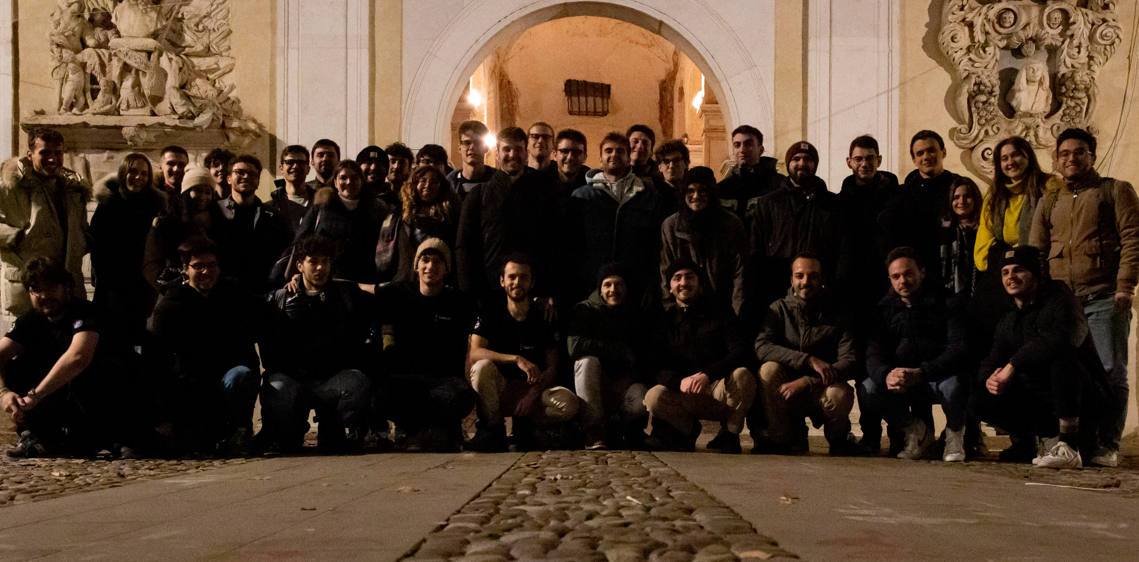
Rimani in contatto
Avete domande?
Siete curiosi ?
Potete contattarci:
thrust.unipd@gmail.com
THRUST Recruits
thrust.team
THRUST Student Project

Slide 19
FIN

